Slide 1








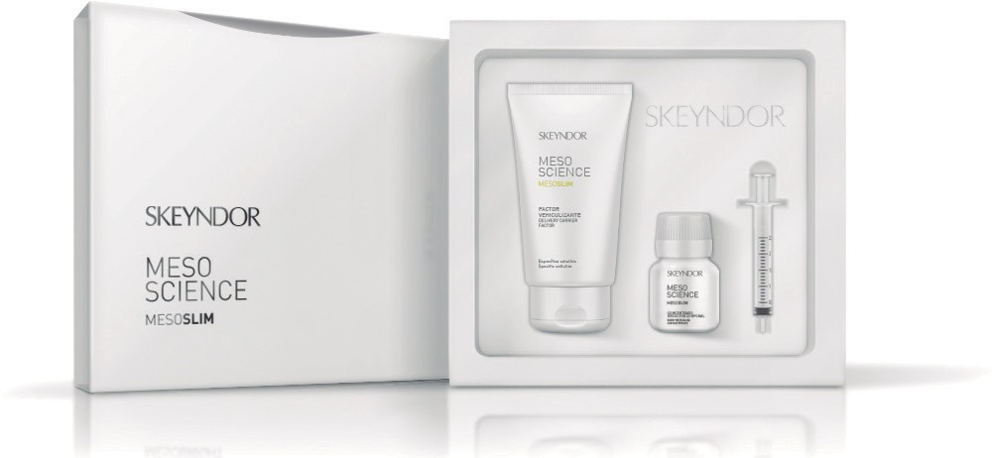
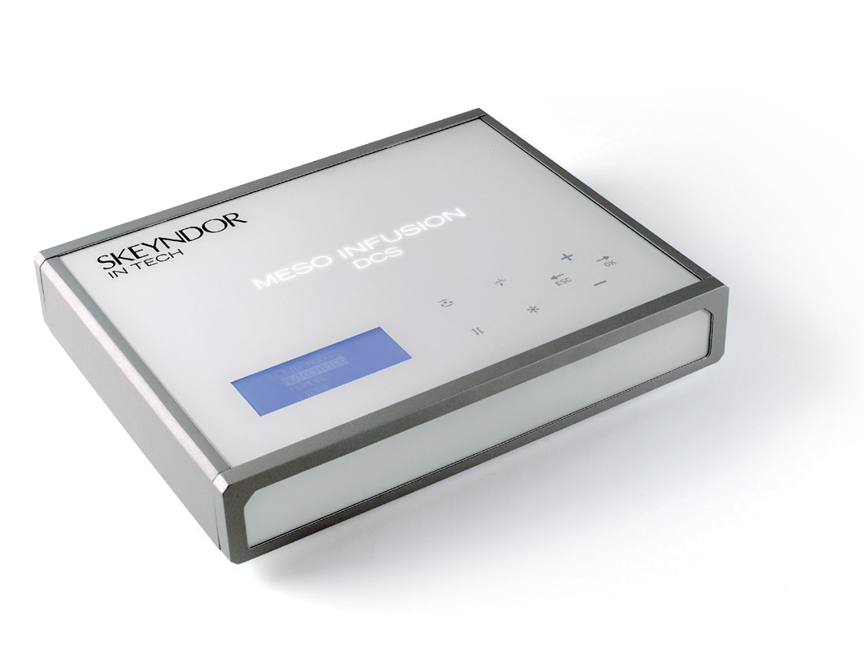
MESOSLIM
DATA SHEET · ANTI-CELLULITE SLIMMING PROGRAMM
1 kONCENTRAT
Ultrakonzentriertes Fläschchen, das mit Verkapselungssystemen und Penetrationsmitteln formuliert ist, um die Wirkstoffe bis in die tiefsten Schichten zu transportieren und eine perfekte Konservierung der reinen Wirkstoffe zu gewährleisten. Enthält eine Auswahl von Wirkstoffen mit anerkannter Wirksamkeit, deren Größe, Polarität und Hautaffinität für eine optimale Leistung erforderlich sind. Angereichert mit Substanzen mit niedrigem Molekulargewicht, vergrößert es die Größe und die Öffnungszeit der Kanäle, die durch die Techniken der virtuellen Mesotherapie geschaffen werden, und vervielfacht so die effektive Zellabsorption der Wirkstoffe.
MESOINFUSION DCS GERÄT MesoInfusion DCS ist ein virtuelles Mesotherapiegerät, das die Wirkung von 4 Strömen kombiniert, um die Wirkung von virtuellen "Nadel"-Behandlungen zu verstärken und zu vervielfachen. PHASE 1 | AKTIVATOR Vorbereitungsphase, die die Mikrozirkulation aktiviert, den Stoffwechsel anregt und Sauerstoff zuführt.
PHASE 2 | HYDROELEKTROPHORESE Phase der Penetration von ionisierbaren Wirkstoffen durch die Epidermis.
PHASE 3 |ELEKTROPORATION Phase der Aufnahme von Wirkstoffen auf transzellulärer Ebene durch die wässrigen Kanäle der Zellmembran.
PPHASE 4 | KRYOTHERAPIE Letzte Phase der tonischen Stimulation und Hautstraffung. 4 TECHNIKEN ACTIVATING STROM HYDROELECTROPHORESE ELECTROPORATION CRYOTHERAPIE
EIGENSCHAFTEN DER LINIE
Mesokosmetische Behandlung zur Körperverschlankung, die auf die drei wichtigsten Punkte einwirkt, die für das Auftreten von Cellulite und Orangenhaut verantwortlich sind: unzureichendes Rückführungsmikrosystem, Ungleichgewicht zwischen Lipolyse und Lipogenese und Kompensationseffekt des Körpers.
2 TRANSPORTATION GEL
Progressives Transportgel mit hoher Feuchtigkeitszufuhr. Verleiht außergewöhnliche Geschmeidigkeit und Verteilbarkeit, so dass große Flächen intensiv bearbeitet werden können, ohne dass ein erneutes Auftragen erforderlich ist. Die Formel ist reich an fettlöslichen und wasserlöslichen Antioxidantien, die die Bildung freier Radikale verhindern. Vollständig hautverträglich..
2
1
AKTIVE WIRKSTOFFE
LAMINARIA EXTRACT Verringert die Ansammlung neuer Triglyceride und fördert den Abbau bereits gespeicherter Lipide. (Reduziert die Dicke des Fettgewebes.).
DECAPEPTIDE Fördert die Fettverbrennung durch den Organismus und verhindert die Reifung der Adipozyten. (Reduziert die Normalisierungszeit des Körpers.).
ARTICHOKEXTRAKT Natürliches Drainagemittel, hilft, Fettknötchen aufzulösen. (Lindert Ödeme und begünstigt die Ausscheidung von Toxinen.).

Slide 2
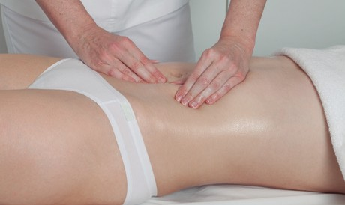
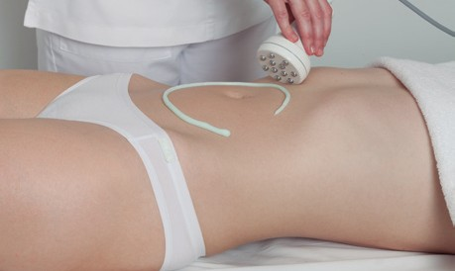
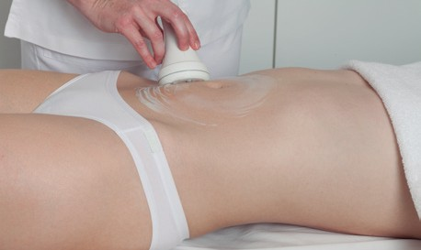
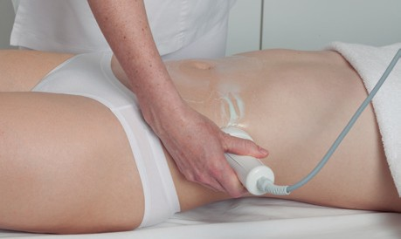
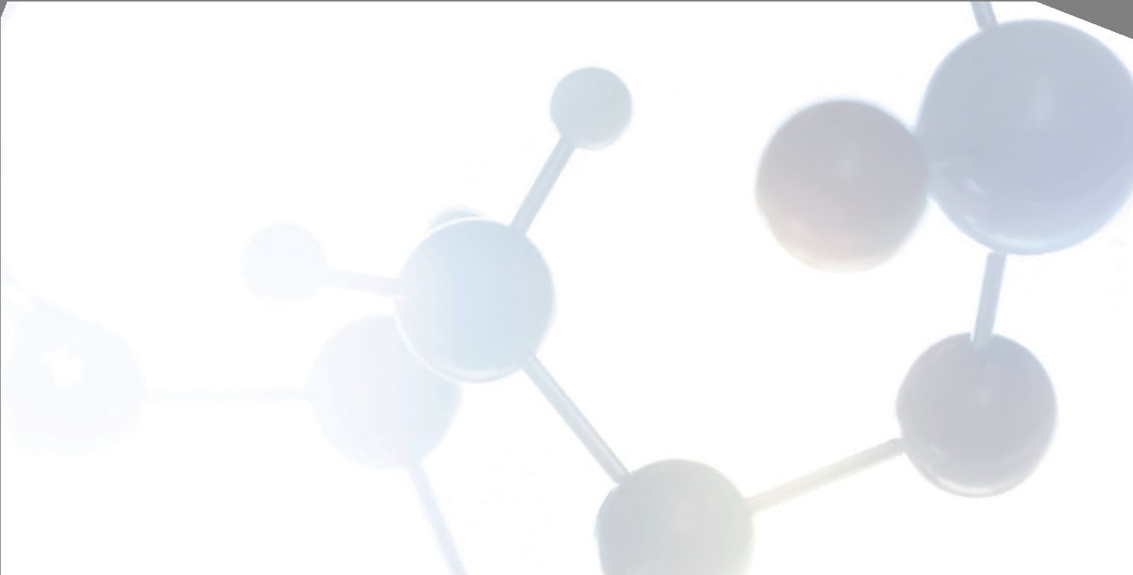
MESOSLIM
STEP BY STEP · ANTI-CELLULITE SLIMMING PROGRAMME
REINIGEN - ENTSCHLACKEN - PEELEN
Bereiten Sie die Massageliege mit einer Thermofilmfolie vor.
Führen Sie ein Peeling mit GLYCO 30 durch, um abgestorbene Zellen abzutragen und die Haut zu reinigen. 10 Minuten einwirken lassen, mit reichlich Wasser abnehmen und abtrocknen.
DAUER UND HÄUFIGKEIT
Die Dauer der Behandlung beträgt etwa 60 Minuten.
Es werden mindestens 6 Sitzungen empfohlen (MESOSLIM-Programm), wobei 2 Sitzungen in der ersten Woche durchgeführt werden.
SLIMMING TREATMENT HÜFTE
LOKALISIERTES SLIMMING TREATMENT
WÄHLEN SIE DAS GENERALISIERTE KÖRPERPROGRAMM A oder B
Wählen Sie aus:
LOKALISIERTES KÖRPERPROGRAMM A oder B SPEZIFISCHES KÖRPERPROGRAMM A oder B
Mischen Sie zwei Esslöffel TRANSPORTGEL (ca. 30 g) mit 8 ml KONZENTRAT, abgemessen mit der Spritze, in einer kleinen Schale..
Mischen Sie zwei Esslöffel TRANSPORTGEL (ca. 30 g) mit 8 ml KONZENTRAT, das Sie mit der Spritze abmessen, in einer kleinen Schale.
PHASE 1 | AKTIVATIONS STROM
Um mit diesem Strom zu arbeiten, platzieren Sie die passive Elektrode (Rückweg) in der Nähe der Behandlungs
so, dass sich die beiden Pole und die aktive Elektrode am Oberschenkel nicht berühren. Wenn die Haut mit dem MESOSLIM-Präparat gut befeuchtet ist, arbeiten Sie mit kreisenden Bewegungen für eine allgemeine Aktivierung der Zone. Steuern Sie die Programmzeiten so, dass Sie beide Seiten bearbeiten können.
HEIM BEHANLDUNG
ANTI-CELLULITE DRAINING GEL
ANTI-CELLULITE CREAM REBELLIOUS ZONES
FORTNIGHT (14) FIGURE INTENSIVE TREATMENT
SLIM DRONE GEL & BOOSTER
PHASE 1 | ACTIVATING STROM
Um mit diesem Strom zu arbeiten, platzieren Sie die passive Elektrode (Rückweg) in der Nähe der Behandlungs
so, dass sich die beiden Pole und die aktive Elektrode am Oberschenkel nicht berühren. Wenn die Haut mit dem MESOSLIM-Präparat gut befeuchtet ist, arbeiten Sie mit kreisenden Bewegungen für eine allgemeine Aktivierung der Zone. Steuern Sie die Programmzeiten so, dass Sie beide Seiten bearbeiten können.
PHASE 2 | HYDROELECTROPHORESE STROM
WWährend der Rückweg noch auf dem Arm oder Rücken liegt, beginnen Sie, mit diesem zweiten Strom zu arbeiten.
Tragen Sie das Produkt bei jedem Stromwechsel erneut auf. Arbeiten Sie mit kreisenden und achterförmigen Bewegungen, langsamer als mit dem vorherigen Strom, um das Eindringen der Wirkstoffe zu verbessern. Kontrollieren Sie die Zeiten, um beide Seiten zu bearbeiten.
PHASE 3 | ELECTROPORATION STROM
Die Gegenelektrode wird für diesen Strom nicht benötigt, sondern mit demselben Spatel fortgesetzt.
Tragen Sie eine weitere Menge des Produkts auf, die Sie nun ausarbeiten müssen, und arbeiten Sie mit langen, langsamen, umformenden Bewegungen. Kontrollieren Sie die Zeiten so, dass Sie symmetrisch arbeiten.
PHASE 2 | HYDROELEKTROPHORESE STROM
Während der Rückweg noch auf dem Arm oder Rücken liegt, beginnen Sie, mit diesem zweiten Strom zu arbeiten.
Tragen Sie das Produkt bei jedem Stromwechsel erneut auf. Arbeiten Sie mit kreisenden und achterförmigen Bewegungen, langsamer als mit dem vorherigen Strom, um das Eindringen der Wirkstoffe zu verbessern. Kontrollieren Sie die Zeiten, um beide Seiten zu bearbeiten.
.
PHASE 3 | ELECTROPORATIONS STROM
Die Gegenelektrode wird für diesen Strom nicht benötigt, sondern mit demselben Spatel fortgesetzt.
Tragen Sie eine weitere Menge des Produkts auf, die Sie nun ausarbeiten müssen, und arbeiten Sie mit langen, langsamen, umformenden Bewegungen. Kontrollieren Sie die Zeiten so, dass Sie symmetrisch arbeiten.
PHASE 4 | KRYOPHORESE
Diese Phase ist fakultativ und hängt von der Art der Cellulite ab. Wechseln Sie zu dem spezifischen
Kryotherapie-Spatel. Die Streichungen mit diesem neuen Strom sind langsam, mit leichtem Druck und immer nach oben gerichtet. Das Produkt sollte in dieser Phase nicht erneut aufgetragen werden, da es sich um einen Verschlussstrom und nicht um einen Absorptionsstrom handelt.
PHASE 4 | KRYOPHORESIS
Diese Phase ist fakultativ und hängt von der Art der Cellulite ab. Wechseln Sie zu dem spezifischen
Kryotherapie-Spatel. Die Streichungen mit diesem neuen Strom sind langsam, mit leichtem Druck und immer nach oben gerichtet. Das Produkt sollte in dieser Phase nicht erneut aufgetragen werden, da es sich um einen Verschlussstrom und nicht um einen Absorptionsstrom handelt.
ABSCHLUSS
Beenden Sie die Behandlung, indem Sie den Bereich von überschüssigem Gel befreien und die Fett Sculptor Massagecreme auftragen.

